Slide 1
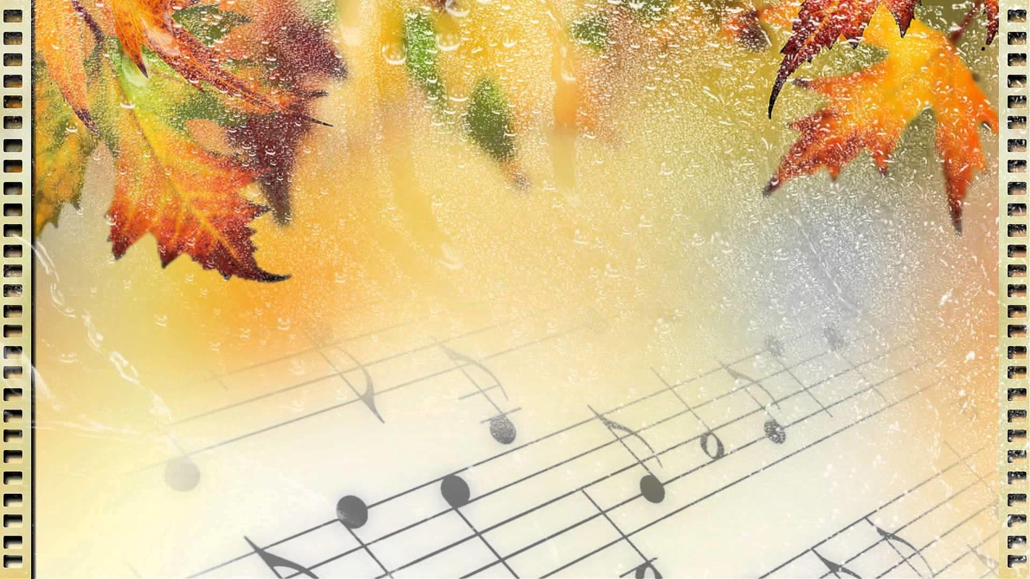
Газета для родителей, детей и педагогов
МКДОУ д/с комбинированного вида №6
Музыкальные странички
Тема номера:
Ребенок и музыка
Рубрика «О музыкальном развитии ребенка»
Рубрика «Рисуем музыку дома»
Рубрика «Зачем детям дошкольного возраста нужны
развивающие музыкальные занятия?»
Рубрика «Всем нам весело живется»
Выпуск 1
Сентябрь - Ноябрь
2022 г.- 2023 г.

Slide 2
О музыкальном развитии
Часто родители задают вопрос: «Каждого ли ребёнка нужно учить музыке?». На этот счёт у прогрессивной музыкальной педагогики нет разногласий. Учить музыке надо всех детей без исключения. Венгерский педагог Дьюлане Михайи говорит: «Нельзя терпеть потерю ни одного ребёнка для музыки». Наша известная пианистка и педагог А.Д. Артоболевская пишет: «Я считаю, что решительно всем детям надо дать начальное музыкальное образование». «Но стоит ли столько времени, сил и нервов тратить на обучение?», — это ещё один из часто задаваемых вопросов. По мнению многих родителей, занятия музыкой так мало дают ребёнку для жизни, ведь куда полезнее заниматься спортом, изучать иностранный язык. Так ли это? Ещё с древнейших времён известно об оздоровительном воздействии музыки на организм человека.
Занятия музыкой, пением вызывают особую
вибрацию внутренних органов, активизируют
функции дыхания и кровообращения, являются
эффективным способом психорегуляции. Не
случайно музыка используется в медицине.
Музыка – важнейшее средство эмоционального
развития ребёнка. Задача родителей и педагогов –
привлечь внимание детей к красоте музыки, помочь
ощутить её в полной мере. Потому что, постигая красоту в музыке, ребёнок учится ценить её в жизни, в человеческих отношениях.

Slide 3
С восприятия и познания красоты начинается воспитание эмоциональной культуры, воспитание чувств. Это понимали ещё древние греки, и поэтому музыкальные занятия (слушание музыки, игра на лире, флейте, хоровое пение) были обязательны в программе древнегреческой школы. Древнегреческие учителя, подбирая определённые музыкальные произведения, старались развить у молодых эллинов такие качества, как доброта, простота, мужество. «Среди многочисленных средств воздействия на юное сердце, — отмечал В.Сухомлинский, — важное место принадлежит музыке. Музыка и нравственность – это проблема, ожидающая глубокого изучения и решения. Я убеждена, что музыкальная культура является одним из важнейших условий воспитания нравственной культуры». Развитие эмоциональной сферы в свою очередь стимулирует работу мозга. И.И. Павлов писал, что «…главный импульс для деятельности коры полушарий головного мозга идёт от подкорки.
Если исключить … эмоции, то кора лишается
главного источники силы».
Как показывают исследования, под влиянием
музыкальных впечатлений начинают разговаривать
даже инертные дети, с замедленным умственным
развитием, которых, казалось, никакими усилиями
не расшевелить.

Slide 4
Рисуем музыку дома
Все малыши, едва научившись держать в руках карандаш, тут же стремятся в самых неподходящих местах создать свой художественный шедевр. Используйте это стремление вашего ребенка и предложите ему "нарисовать" музыку. Для начала поставьте диск с веселой, задорной музыкой.
Это может быть "Шутка" И.С.Баха или
"Итальянская полька" С.Рахманинова.
В первую очередь ребенок должен
просто внимательно прослушать
звучащее произведение. Если во
время слушания он будет бурно
выражать свои эмоции, не
останавливайте его. Это значит, что
малыш правильно определил
характер исполняемого
произведения.

Slide 5
Попросите малыша рассказать вам, почему именно эта картинка подходит для данной музыки. Помогите наводящими вопросами: веселая или грустная музыка звучала во время рисования, какое настроение было у него в это время, что он представлял себе, слушая звучащую музыку? Ребенок 3-4 лет в состоянии вполне связно ответить на ваши вопросы и охотно расскажет о своем впечатлении от прослушанного произведения. Выберите несколько песен с шутливым, жизнерадостным текстом, а также песни печального содержания. К примеру, подойдут песенки "Антошка".
"Вместе весело шагать", "Пропала собака" и т.п.
Дайте малышу внимательно прослушать
песню, а затем предложите ему определить
характер музыки. С уверенностью можно
утверждать, что ребенок правильно
охарактеризует мелодию, ведь в этом ему
помогут слова песни. Стремясь научить ребенка
правильно определять характер и настроение
музыки, вы развиваете у крохи и другие
немаловажные качества, такие, как память,
мышление, разговорная речь.

Slide 6
Зачем детям дошкольного возраста нужны развивающие музыкальные занятия? Даже если ваш ребенок не будет заниматься музыкой в школе, музыкальное развитие для него будет очень полезным! Ведь музыкальные занятия способствуют выработке таких качеств и способностей, которые пригодятся ребенку и в школьные годы, и во взрослой жизни. Что же это за качества?
✔ слуховое внимание, внимание к звуку, к его особенностям
✔ внимание к слову, проникновение в суть дела
✔ внимание к окружающему миру (наблюдение за природой, размышления о ней)
✔ владение интонационными возможностями речи
✔ развитое образное мышление
✔ пространственные представления (геометрические линии и фигуры; навыки счета)
✔ богатство и тонкость эмоциональных реакций, подвижность ума и души
✔ двигательные
✔ культура движений
✔ память - слуховая и зрительная
✔ социальные навыки - через сотрудничество в игре и соблюдение ее правил
✔ готовность к поиску новых решений
✔ умение концентрироваться и расслабляться. Занятия музыкой, пением, театром, танцами помогают ребенку найти душевное равновесие, укрепляют его здоровье, развивают коммуникабельность. Занимайтесь с ребенком музыкой, даже если не хотите вырастить из него Моцарта. Это принесет для него огромную пользу.

Slide 7
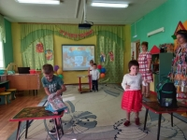
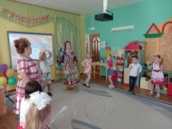
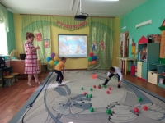
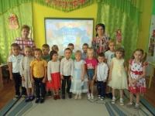
Всем нам весело живется
1 сентября День знаний – традиционный праздник школ России, но и дошкольники с радостью встречают учебный год, который сделает еще старше, здоровее и умнее маленьких ребятишек детского сада. В нашем детском саду 1 сентября состоялись праздничные мероприятия, посвященные Дню знаний. На праздник заглянула Баба Яга, перепутав Новый учебный год с Новым годом. Дети рассказали ей, что такое школа, что нужно для обучения в школе, чем занимаются дети в школе.

Slide 8
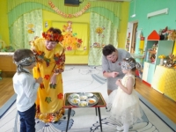
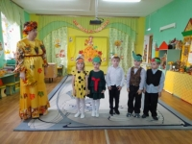
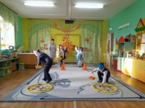
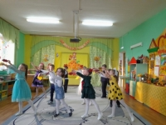
Праздники осени в детском саду
Осень — это такая разная и такая прекрасная пора. Осенние пейзажи завораживают. Каждому хочется любоваться радужно светящимся лесом, шуршать листьями, опадающими прямо под ноги, собирать их в букеты, вдыхать свежесть осеннего воздуха.

Slide 9
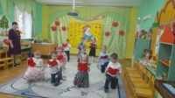
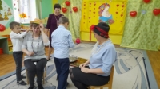
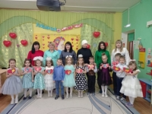
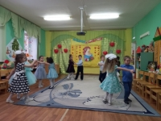
День Матери
Есть у нас замечательный праздник в календаре – День матери, а значит, есть ещё один повод поздравить наших мам, поблагодарить их за доброту и ласку, нежно обнять и поцеловать. И это замечательно: сколько бы хороших, добрых слов мы не говорили нашим мамам, сколько бы поводов для этого ни придумали, лишними они не будут.

